Slide 1
Астрофотография
основы

Slide 2
Особенности астрофотографии
Съёмка слабых источников света:
Длительная выдержка
Высокое ISO
Эффект вращения поля
Ограничивает выдержку (t”=500/f)
Требует гидирования (ведения)
Большое количество шумов
Ограничивает ISO
Требует калибровочных кадров

Slide 3
Особенности астрофотографии
Полностью ручной режим съёмки (M)
Невозможность автоматической фокусировки (AF)
Необходимость высокой устойчивости фотооборудования
Отложенный или дистанционный спуск
Выпадение росы при длительных съёмках
Используются бленды и подогрев
Влияние городской засветки
Используются специальные светофильтры
Сложности обработки изображения

Slide 4
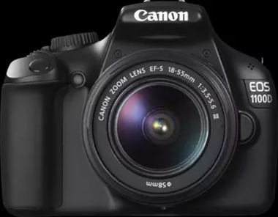
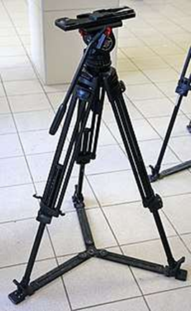
Оборудование
Объектив/ телескоп (астрограф)
Монтировка/штатив
Цифровая камера:
Зеркальный/беззеркальный фотоаппарат
Астрокамера
Дополнительное оборудование:
Светофильтры
Корректоры (комы, дисперсии)
Маска Бахтинова
Часовой привод, астротрекер
Гид

Slide 5
Виды астрофото
Пейзажная съёмка
Звёздные треки
Звёздные поля
Таймлапс
Лунно-планетная съёмка
Объекты глубокого космоса (дипскай)
Для каждого вида астрофотографии используется различное оборудование и режимы съёмки

Slide 6
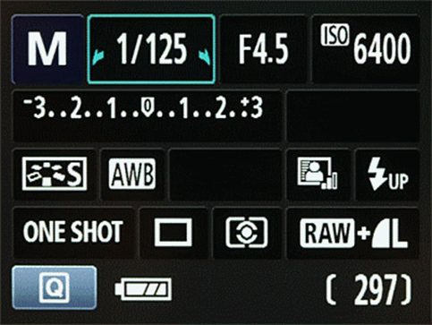
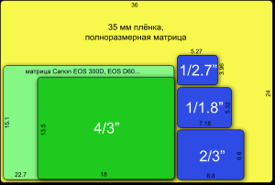
Съёмка пейзажного астрофото
Прочный и устойчивый штатив
Минимальное фокусное расстояние (широкоугольный светосильный объектив)
Ручной режим съёмки (M), в формате RAW
Выдержка не более 500/f секунд (например, при f=24мм, t=25”)
Здесь f – эквивалентное фокусное расстояние, полученное с учётом кроп-фактора камеры (у большинства 1,6)
Исключение - съёмка звёздных треков
Максимальная диафрагма (f/2,8) объектива
Высокие значения ISO (800-6000)
Точный подбор ISO довольно сложен, здесь можно
поэкспериментировать с настройками
Отложенный старт или пульт ДУ
Время и место съёмки:
Минимум засветки
Безлунная и безоблачная ночь
Большое поле обзора
Notes:
-Важна чувствительная малошумная матрица, многопиксельность не обязательна
-Кроп-фактор хорош на малых объективах, увеличивая ЭФР, но плох, если необходим большой угол зрения
-Диафрагма также влияет на глубину резкости, но для астрофото это неважно
-Сфокусироваться можно на далёких фонарях или по ярким звёздам сделав несколько калибровочных кадров

Slide 7
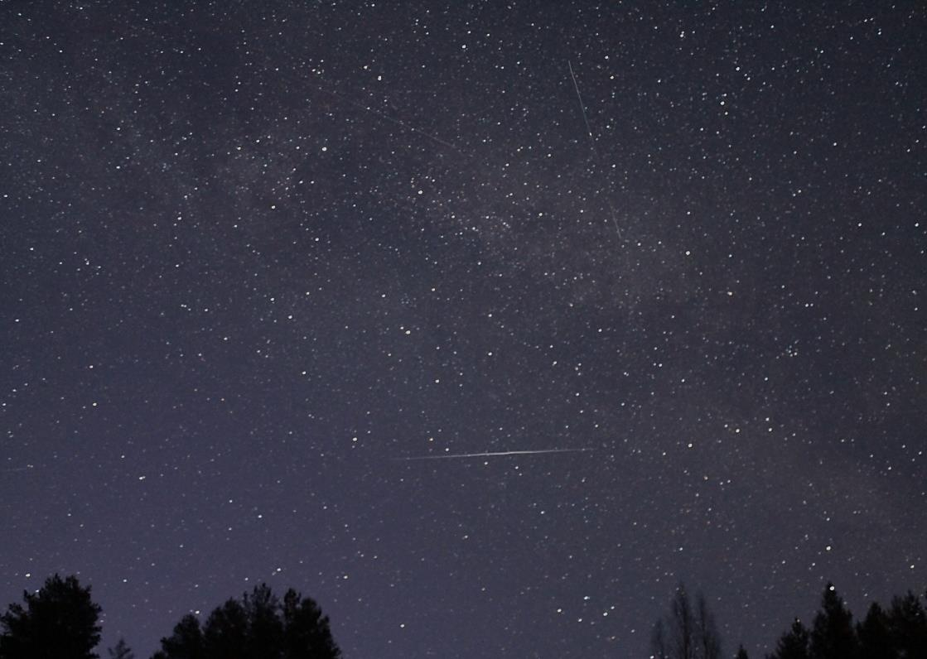
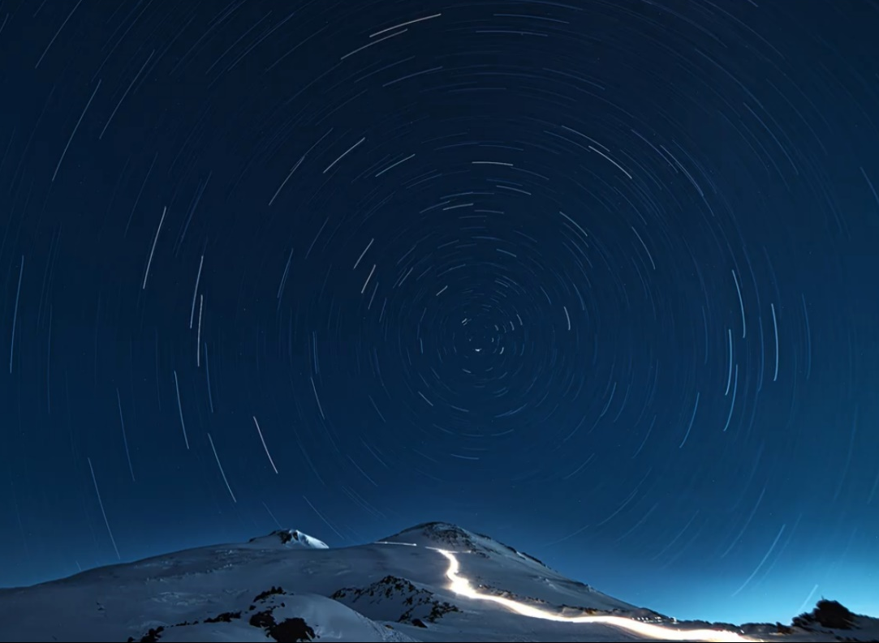
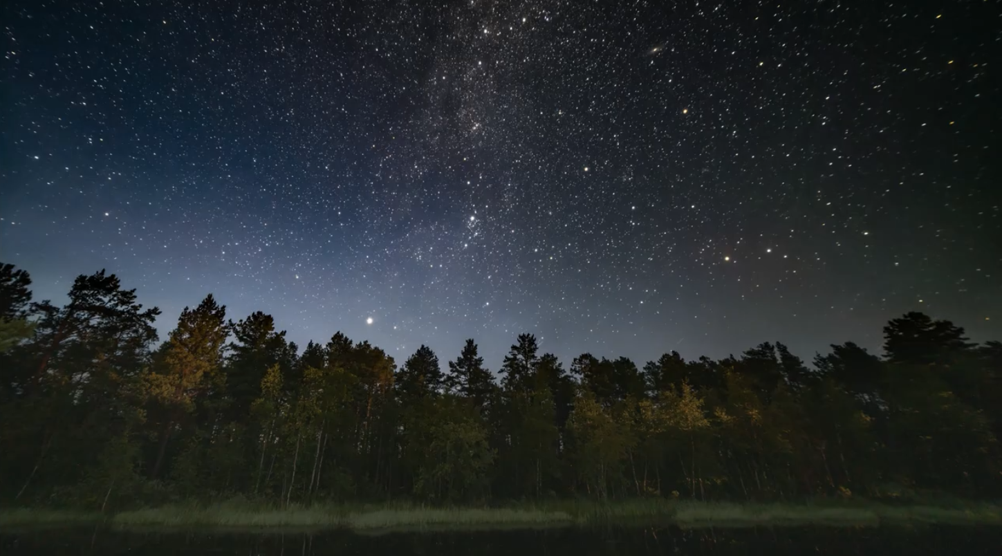

Slide 8
Съёмка объектов глубокого космоса
Необходим телескоп с достаточно большой апертурой (от 100 – 120мм) и f/5
Съёмка на малых и средних увеличениях (съёмка в прямом фокусе)
Делается множество снимков на высоком ISO и с длинными выдержками (2-5’)
Монтировка сбалансирована и точно выровнена на небесный полюс
Использование гидирования позволяет увеличить длительность выдержки
Наша главная задача – увеличить соотношение сигнал/шум, для этого:
Делаем как можно больше снимков объекта с одинаковыми настройками (Лайтов)
Делаем калибровочные кадры (Флэты, Дарки, Биасы (офсеты))
Увеличиваем время выдержки
Время и место съёмки:
Безлунная ночь
Минимум засветки
Notes:
Чем больше апертура – тем выше разрешающая способность телескопа
-Рефракторы ахроматы дают большую хроматическую аберрацию, и плохо подходят для фотографирования дипскай объектов
-Пример хорошего астрографа – рефрактор апохромат ED80, имеющий широкое поле зрения без хроматизма, центрального экранирования, с высокой контрастностью изображения

Slide 9
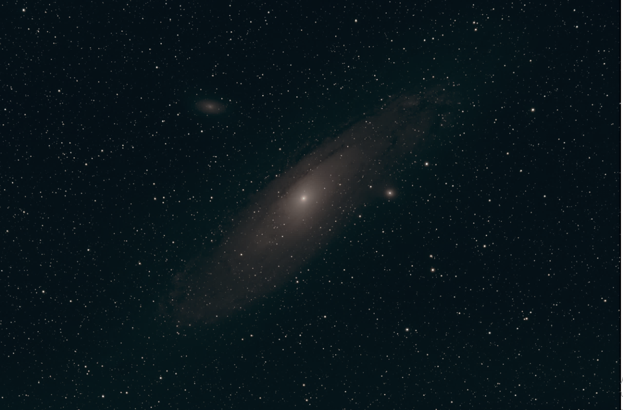
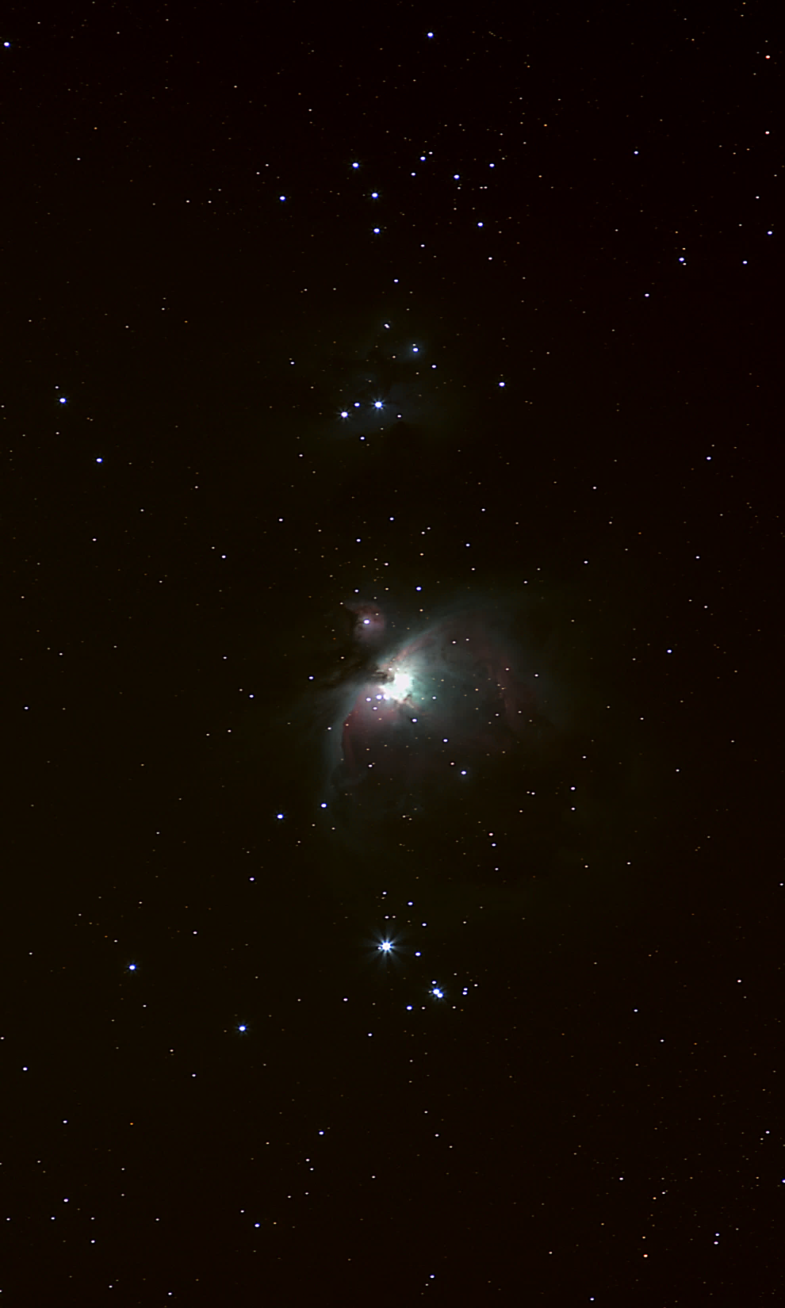
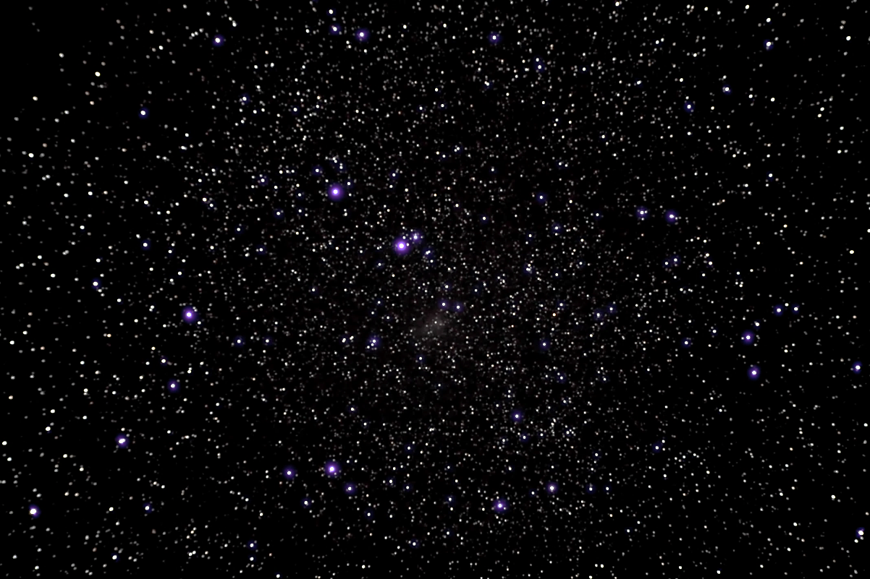

Slide 10
Лунно-планетная съёмка
Съёмка ведётся на больших увеличениях, объекты имеют высокую яркость, но малые размеры
Из-за яркости объектов ISO значительно снижается
Турбулентность атмосферы ограничивает выдержку, поэтому она ставится минимальной
Съёмка ведется короткими видеороликами (или сериями снимков) чтобы поймать моменты «успокоения» атмосферы
Выбираются лучшие кадры (до нескольких тысяч), а затем складываются
Основная сложность – обработка изображения, во время которой выделяются детали
Каждый объект имеет свою технику съёмки
Notes:
-Здесь важно качество оптики, большая апертура уже необязательна

Slide 11
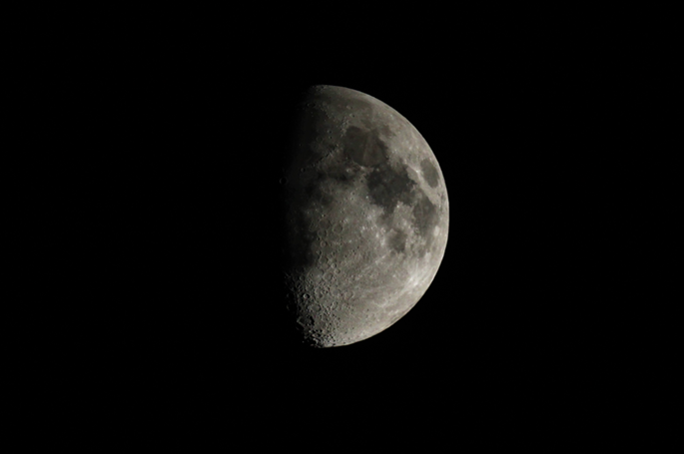
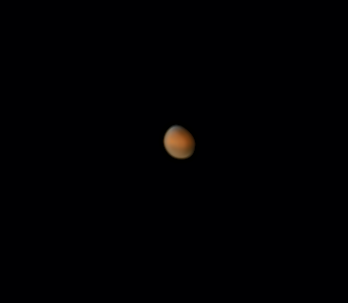
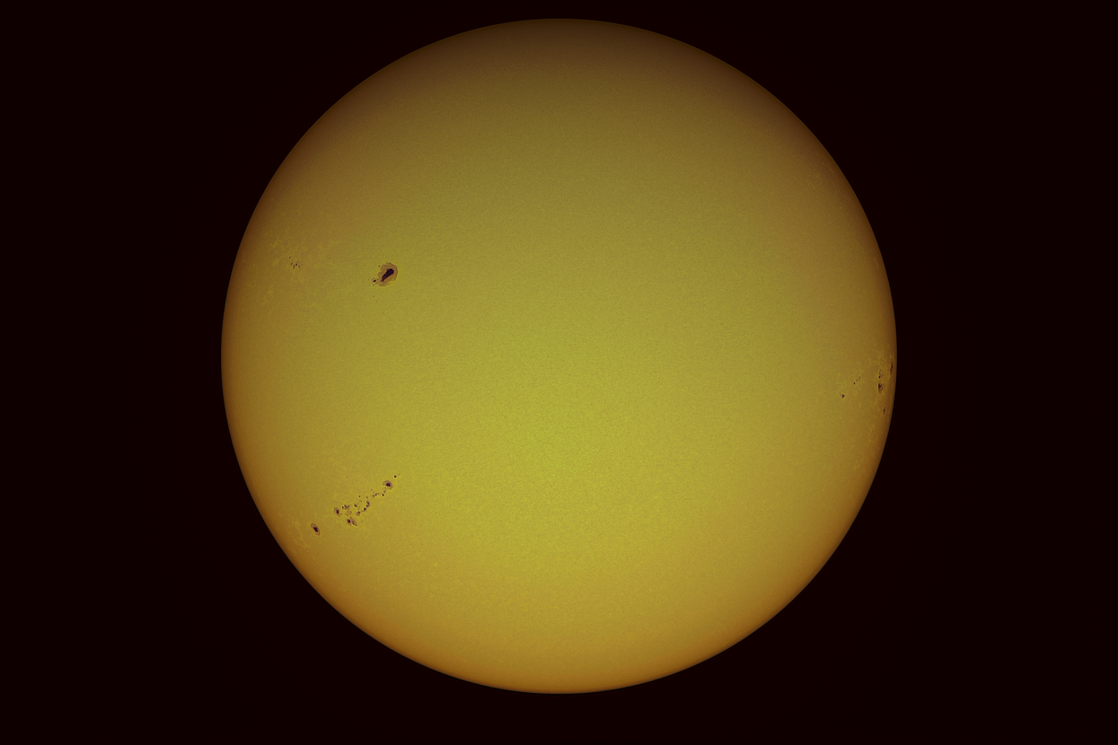
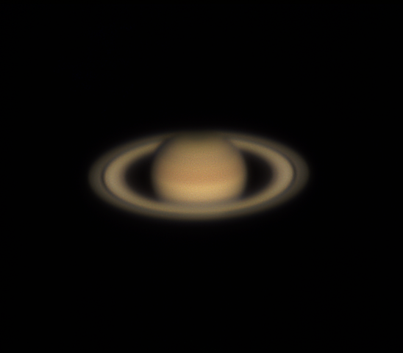

Slide 12
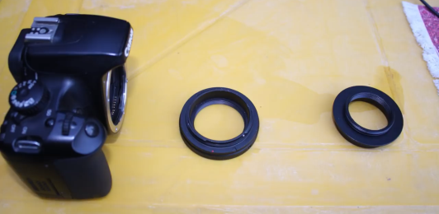
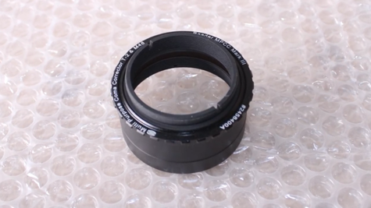
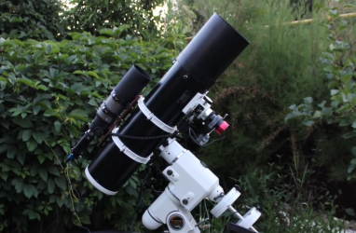
Дополнительное оборудование
Т-кольцо – для присоединения фотоаппарата к телескопу или объективу, различается по типу байонета и толщине (для сохранения рабочего отрезка корректора комы)
Корректор комы – выравнивает поле кадра (без него звёзды могут растягиваться по краям кадра)
Бленда – уменьшает орошение и убирает боковую засветку

Slide 13
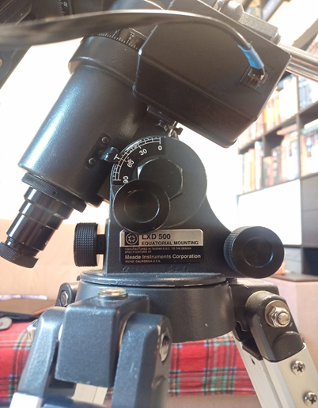
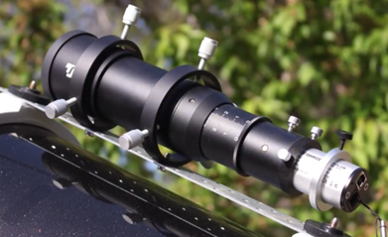
Дополнительное оборудование
Приводы по осям на монтировке – служат для наведения телескопа на объекты и компенсации вращения земли
Искатель полюса – служит для точного наведения на полюс мира экваториальной монтировки
Гид – служит для поправки телескопа во время ведения («следит» за объектом)
Без автогида максимальная выдержка даже на хорошо настроенных монтировках обычно не превышает 2х минут
Для автогидирования необходима монтировка с приводами, астрокамера, телескоп (для внеосевого гидирования) и ноутбук со специализированным ПО.

Slide 14
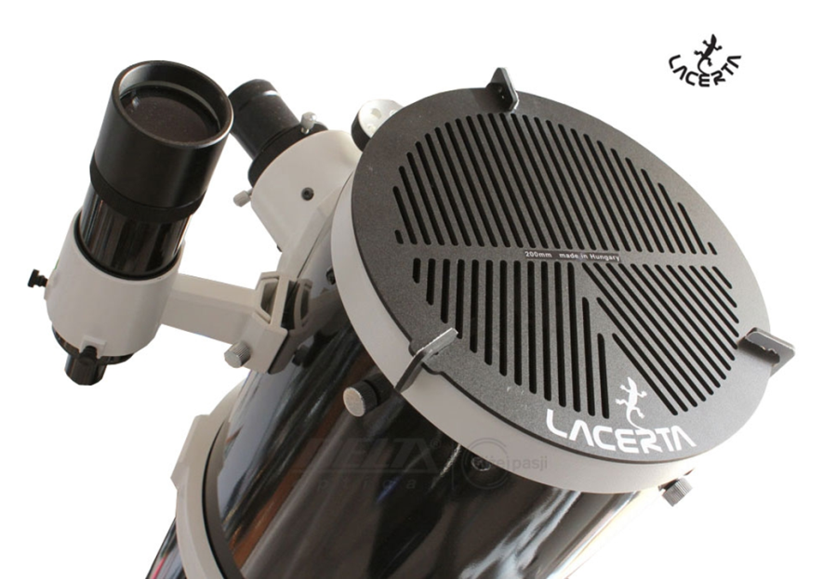
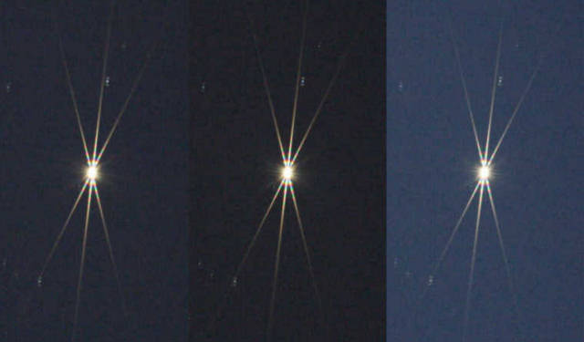
Дополнительное оборудование
Маска Бахтинова – представляет собой дифракционную решётку и предназначена для точной фокусировки по звезде у которой появляются характерные дифракционные лучи. (задача свести лучи в окуляре (видоискателе) в симметричную картину)
Точная фокусировка довольно сложна, а фокусировки «на глаз» для астрофотографии зачастую недостаточно, маска существенно упрощает эту задачу

Slide 15
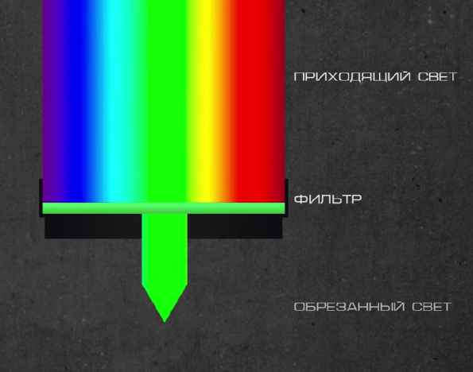
Светофильтры
Предназначены для выделения определённого участка спектра.
Цветные фильтры (широкополосные) в астрофотографии позволяют получать цветные изображения на монохромных камерах (на цветных камерах стоит Фильтр Байера (по сути – множество маленьких светофильтров RGB)), а также повысить контраст некоторых деталей.
Фильтры от засветки (CLS/UHC) - вырезают свет от фонарей и выделяют туманности на ночном небе, за счёт доминирующих линий в спектре излучения (галактики, звёзды, планеты излучают во всём диапазоне и фильтр тоже затенит их).
Однако они нарушают цветовой баланс изображения (звёзды становятся бирюзовыми) и плохо работают на не переделанных под астрофото фотоаппаратах.
Специализированные (узкополосные фильтры) пропускают излучение конкретного химического элемента
Самые распространённые: OIII (500,7нм), Hα (656,3нм), Hβ (486,1нм), SII
Такими фильтрами также можно получить цветное изображение туманности на монохромной камере (Ha-красный, Hb – синий, OIII – Зелёный, SII – Красный)
Notes:
Для фотоаппаратов применяются т.н. Clip фильтры

Slide 17
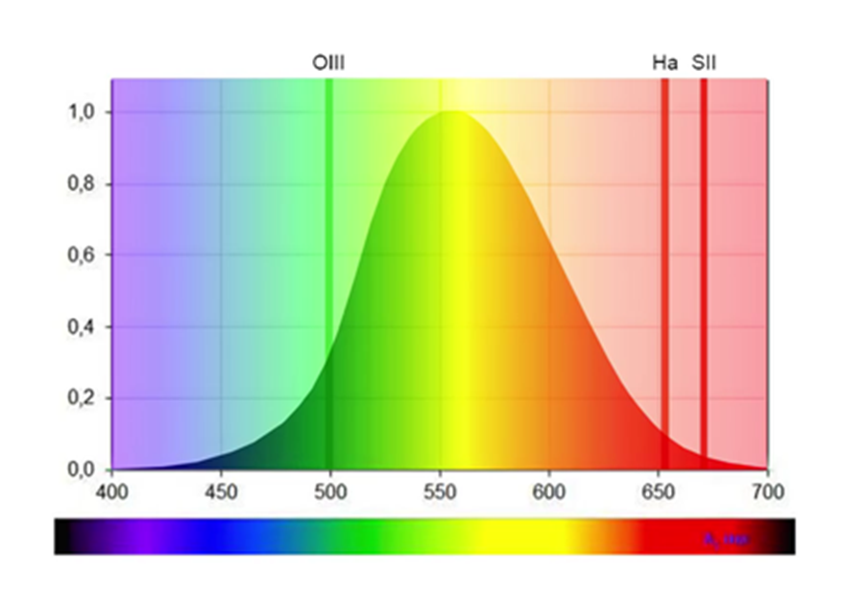
Светофильтры
Фотоаппараты подстроены под спектральную чувствительность человеческого глаза, для этого перед матрицей ставят фильтр, отсекающий инфракрасную и ультрафиолетовую область спектра (IR/UV Cut) (для получения правильного баланса цвета), поэтому они практически не видят доминирующие линии излучения эмиссионных туманностей. Специализированные астрокамеры, не имеют такого светофильтра.
При смене фильтра может потребоваться перефокусировка, если фильтры не парфокальны.

Slide 18
Светофильтры
Для получения правильного баланса цвета при съёмке астрокамерой необходимо использовать фильтр UV/IR cut (так же он убирает некоторую турбулентность атмосферы)
Фильтры UV-pass пропускают только ультрафиолетовый диапазон и, например, позволяют выделить облачный покров Венеры
Фильтры IR-pass пропускают только инфракрасную область спектра и различаются степенью проникновения в него (643нм, 742нм, 800нм, 900нм). Они позволяют «заглянуть» под облака планет, снижают яркость дневного синего неба (например при съёмке Меркурия) и снижают турбулентность атмосферы

Slide 19
Калибровочные кадры
Предназначены для увеличения соотношения сигнал/шум
Во время их сложения в специальной программе создаётся master-dark – изображение с шумами, которые будут вычитаться из итогового изображения
Виды:
Флеты (Flat) – убирают виньетирование и пыль, дают ровный фон. Для съёмки нужно ровное освещение, без градиента. Фокусировка, положение камеры, такое же как у Лайтов. ISO минимальный. Выдержка подбирается (или режим AV), можно использовать флэтбокс.
Дарки (Dark) – имеют только шум. Параметры съёмки, те же, что у Лайтов, но с закрытой крышкой. Обязательна одинаковая температура съёмки. Снимается от 5 до 20 кадров.
Биасы (bias/offset) – имеют только шум записи/чтения, выполняются так же как Дарки, но с минимальной выдержкой. Снимается от 5 до 20 шт. Если камера хорошая – не обязательны.
Дарк кадр
Биас кадр
Флэт кадр

Slide 20
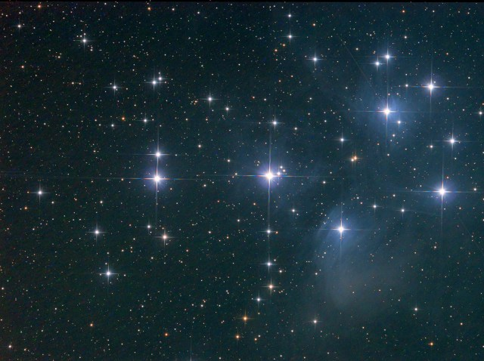
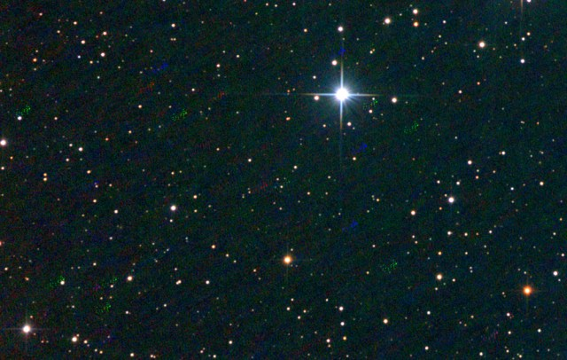
Кадр, сложенный без Дарков

Slide 21
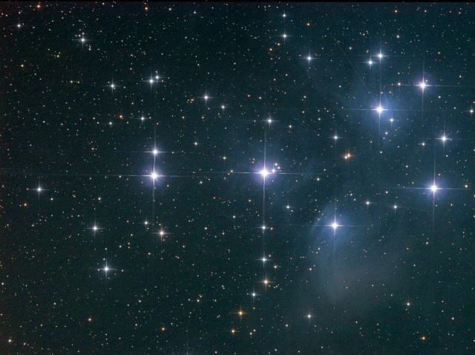
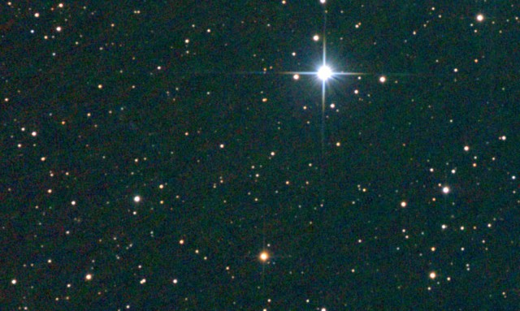
Кадр, сложенный без Биасов

Slide 22
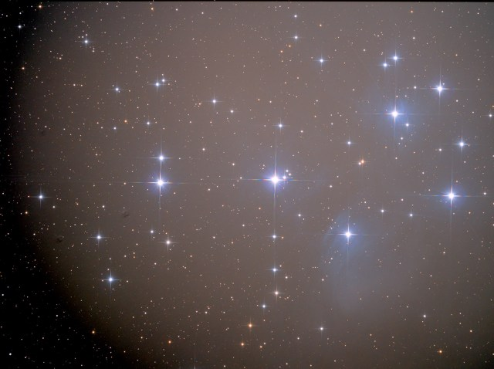
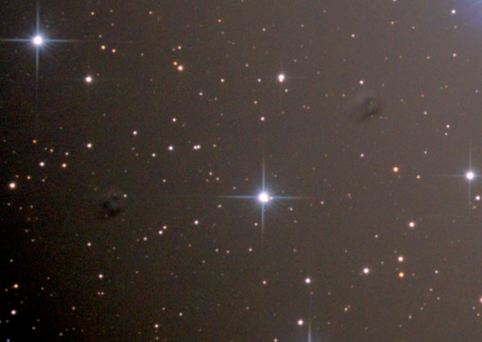
Кадр, сложенный без Флэтов

Slide 23
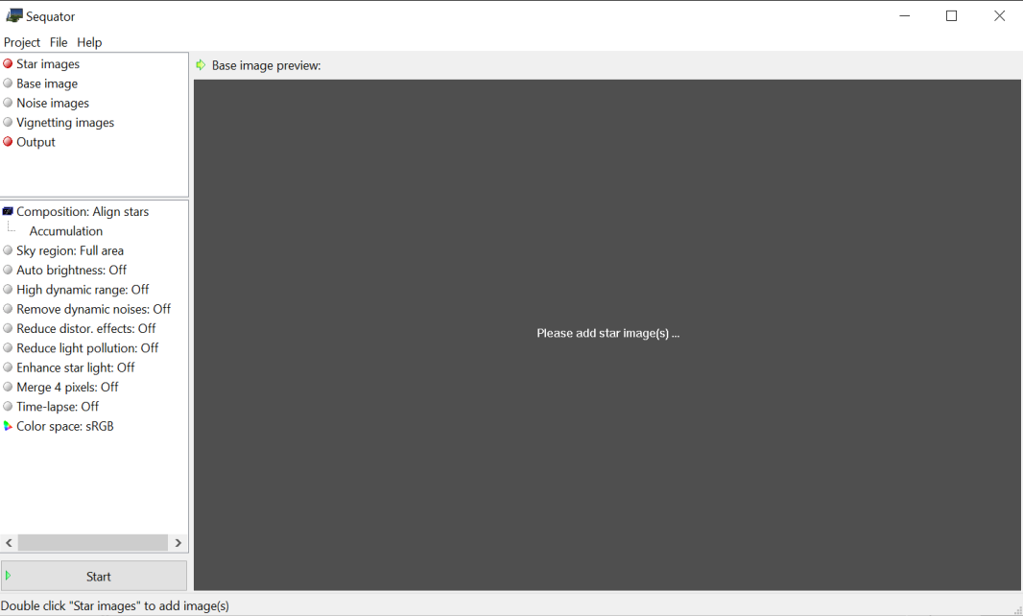
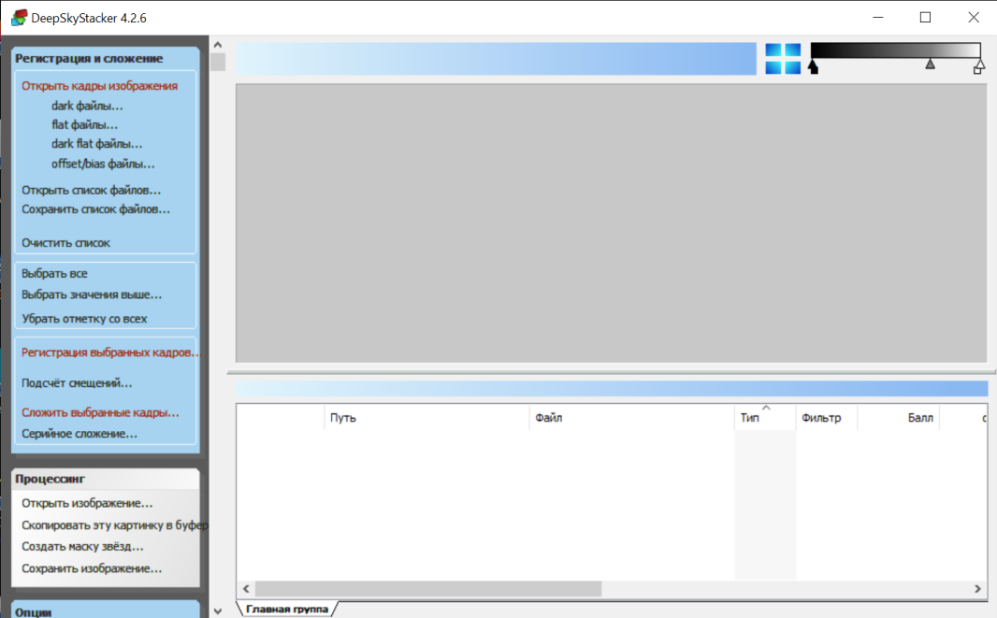
Сложение снимков
Для сложения снимков глубокого космоса и пейзажей могут использоваться бесплатные программы Sequator, DeepSkyStakker (DSS), Siril.
-) Sequator – простая, с минимумом настроек. Хороша для быстрого сложения CR2 и JPG.
Добавляются лайты (Star Images), дарки (Noise Images), флэты (Vignetting Images), указывается имя выходного файла. Программа автоматически выбирает базовое фото (можно выбрать вручную). Ниже можно указать параметры сложения. Например, закрепить горизонт или увеличить яркость.
-) DSS – более продвинутая с множеством различных настроек, полностью на русском. После сложения снимки требуют обработки, здесь можно только немного выровнять баланс белого и гамму.
-) Siril – ещё более продвинутая и удобная

Slide 24
Сложение снимков
Для сложения снимков Луны, планет, Солнца используется программа Autostakkert, которая складывает как отдельные снимки, так и видеоролики. Программа автоматически сортирует фото по качеству. Для сложения необходимо отметить точки (могут выставляться автоматически), по которым будет выравниваться изображение (Alignment Points). В программе также есть множество других настроек.

Slide 25
Сложение снимков
Для создания анимаций, таймлапсов, а также предварительной подготовки видеоролика к сложению в AutoStakkert (выравнивания и обрезки) используется программа PIPP (Planetary Imaging PreProcessor). Программа также имеет множество настроек, в том числе дебайеризацию фото, полученных цветной астрокамерой – разделение пикселей и объединение их в цветной файл.

Slide 26
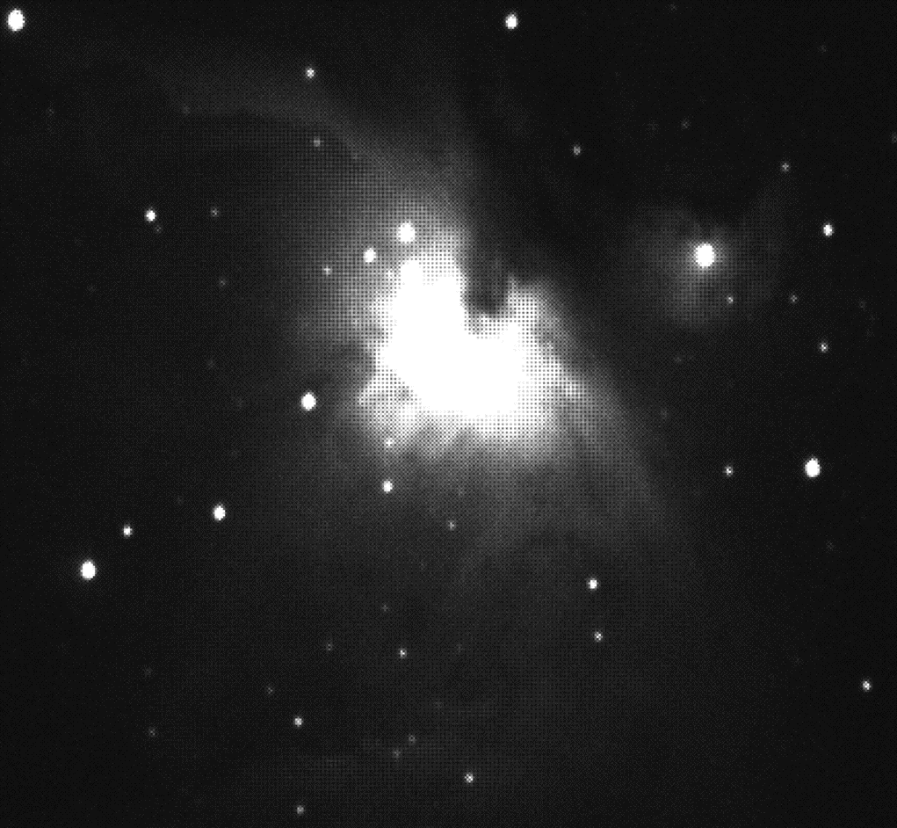
В Raw-формате изображение записывается в виде сигналов яркости в каждом диоде, то есть в черно-белом виде, не неся никакой цветовой формы, и в файл записываются данные, полученные напрямую с матрицы. Любая последующая обработка изображения приводит к потере информации.
Notes:
М42 в линейном недебайеризованном виде

Slide 27
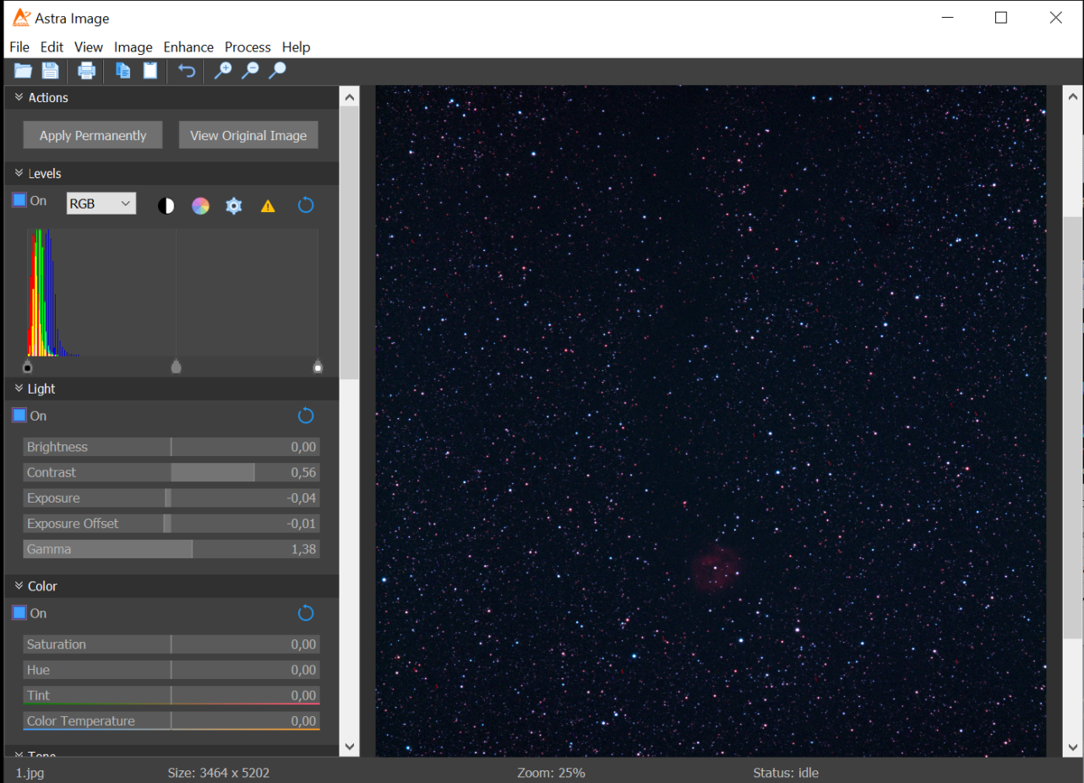
Обработка снимков
Обработка снимков может выполняться практически в любом графическом редакторе, однако для астрофотографий лучше всего подходит Adobe Photoshop и Astraimage и их аналоги.
Выровнять гистограмму (распределение пикселей с различной яркостью)
Выровнять баланс белого (уровни цветов)
Навести резкость изображения (деконволюция, вейвлеты)
Обрезать изображение (кроп)
Настроить контраст и гамму (яркость)

Slide 28
Увеличение соотношения сигнал/шум
$$snr=\sqrt{n}\frac{n_{l}t}{\sqrt{n_{l}t+n_{d}t+n_{s}t+RN^{2}}}$$
Snr – Соотношение сигнал/шум (signal-to-noise ratio)
n - количество фото
nl – частота появления фотоэлектронов от наблюдаемого объекта
nd – частота возникновения фотоэлектронов в результате тепловых процессов
ns – фотонный шум от неба
RN – шум считывания
t – время экспозиции

Slide 29
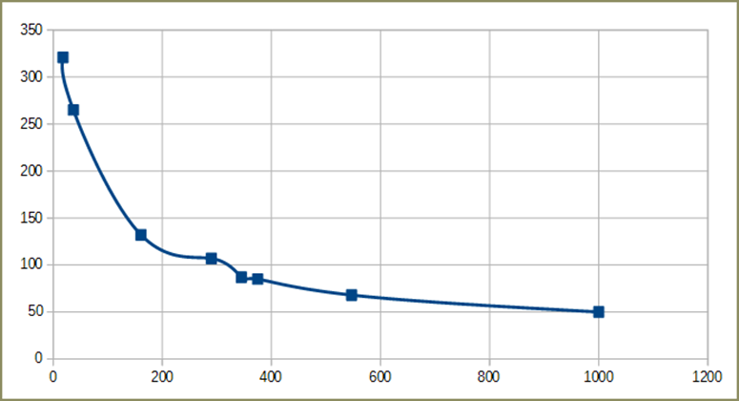
Количество фото
Основную роль в уменьшении шума играет количество складываемых кадров. При сложении n независимых кадров, имеющих одинаковый snr, результирующий кадр будет обладать snr в корень из n раз бо́льшим. Например, 10 сложенных кадров увеличат соотношение в 3 раза, а 100 кадров в 10 раз.
Notes:
Ось по вертикали – среднеквадратичное отклонение пикселей от среднего значения
Ось по горизонтали – количество кадров

Slide 30
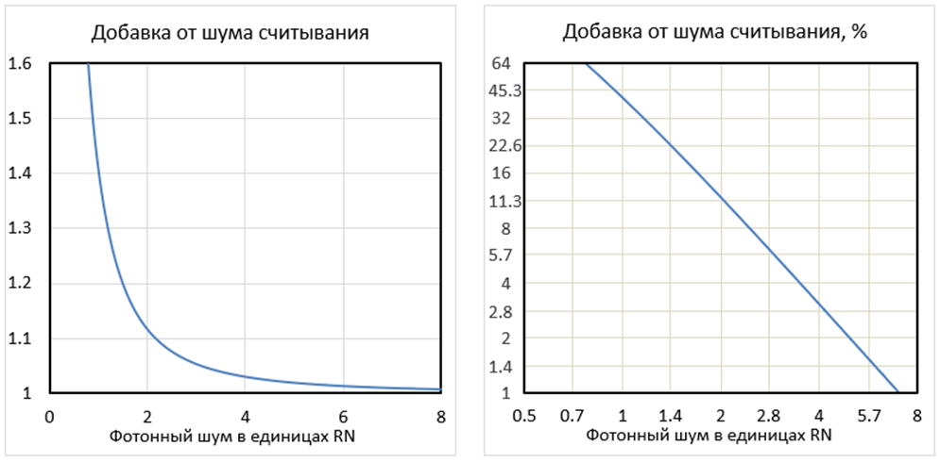
ШУМЫ
Величина теплового шума зависит от температуры и выдержки. На каждые 10°С, тепловой шум увеличивается вдвое. При малых Т (около 0°С), тепловой шум небольшой, сравним с шумом считывания, однако, при Т выше 20°С, он становится ощутимым. Для нивелирования используются dark кадры.
Фотонный шум (+шум неба) зависит от экспозиции и засветки неба. Для идеального фотоаппарата чем больше света мы накопили, тем меньше шума на изображении мы получим (тем больше полезный сигнал).
Шум считывания. Случайный, небольшой, но неустранимый. Не зависит от экспозиции. Увеличение ISO (усиления) снижает вклад шума считывания*. Минимальное ограничение фотонного шума (экспозиции и усиления), при котором шум считывания не более 3%.
Notes:
*Когда АЦП вносит в сигнал некую постоянную величину, то, чем больше сигнал усилится перед оцифровкой, тем меньше будет этот паразитный вклад. Однако, следует помнить, что умножение сигнала не влияет на число фотоэлектронов в пикселе. Например, если мы накопили 12 электронов (условно), а шум считывания на уровне 6 электронов, то мы внесём ощутимый шум в процессе оцифровки, но если мы «увеличим чувствительность» матрицы в 4 раза, то эти 6 электронов на фоне 48 будут выделяться значительно меньше.

Slide 31
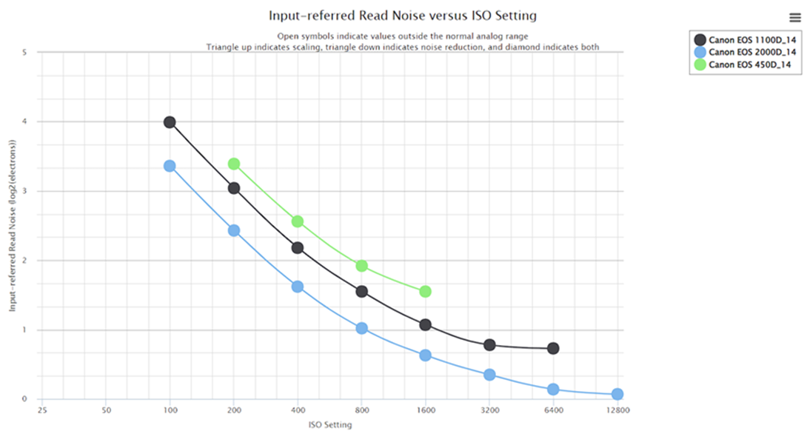
Выбор оптимального ISO
ISO выдуманный параметр для цифровых камер и используется только для удобства. ISO не имеет отношения к светочувствительности матрицы и не влияет на количество накопленных электронов.
Коэффициент усиления (gain) зависит в т.ч. от используемого ISO (нелинейно). Усилению подлежит как полезный сигнал, так и все сопутствующие шумы.
Оптимальным значением будет минимальное ISO, которое позволит превысить шум АЦП.
Увеличение ISO позволяет сделать больше кадров за единицу времени и соответственно, значительно снизить шум итогового изображения, при их сложении. А также скрыть структурный шум матрицы.
Для фотоаппарата необходимо определить ISO, при котором gain=1, это т.н. Unity ISO. Ближайшее к нему значение в фотоаппарате и будет оптимальным для астрофото.
Notes:
Оптимальное ISO — это компромисс между уровнем шума и динамическим диапазоном. Для того, чтобы точно определить оптимальное ISO, следует провести ряд тестов.

Slide 32
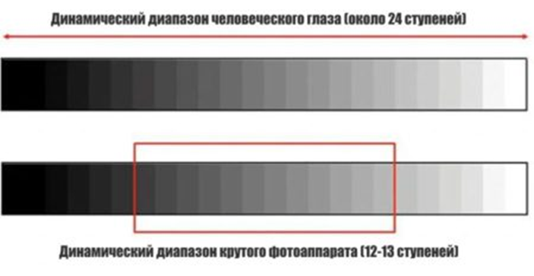
Динамический диапазон и клиппинг
ДД-возможность камеры одновременно отобразить на одном кадре как светлые, так и темные детали.
Динамический диапазон измеряется в EV (exposure value, экспопара, экспозиционное число, «ступень» или «стоп»). Это условное число, характеризующее соотношение выдержка/диафрагма/ISO. Одному и тому же экспозиционному числу могут соответствовать различные комбинации (экспопары), но одно и то же количество света.
Кога ДД не хватает, чтобы отобразить самую яркую область без потери деталей возникает т.н. «пересвет» или «клиппинг». Возникает из-за ограниченной ёмкости пикселя. Астрономические объекты требуют большого ДД.
C ростом усиления ёмкость пикселя сокращается и ДД падает, однако это происходит медленнее, чем один стоп ДД на один стоп ISO. Для каждого фотоаппарата можно сделать соответствующие расчёты и построить график зависимости.
Минимальный ISO - самый большой ДД. Увеличение выдержки также уменьшает ДД (t’’x2=-1EV).
Для увеличения ДД применяют HDR, когда делается несколько кадров с короткой экспозицией в и складываются.
Notes:
Экспопара подбирается соответственно освещённости. Например, для полной луны EV100=15, солнечная погода EV100=20. Увеличить параметр на 1 стоп означает увеличить светопропускание в 2 раза. При астр
Если выбирать между ДД и шумами, то динамический диапазон более важен, потому что с шумами мы можем бороться (сложением и постобработкой), а с ДД нет.
осъёмке чувствительности автоматического экспонометра не хватает, поэтому нам необходимо самостоятельно выбирать экспопару.

Slide 33
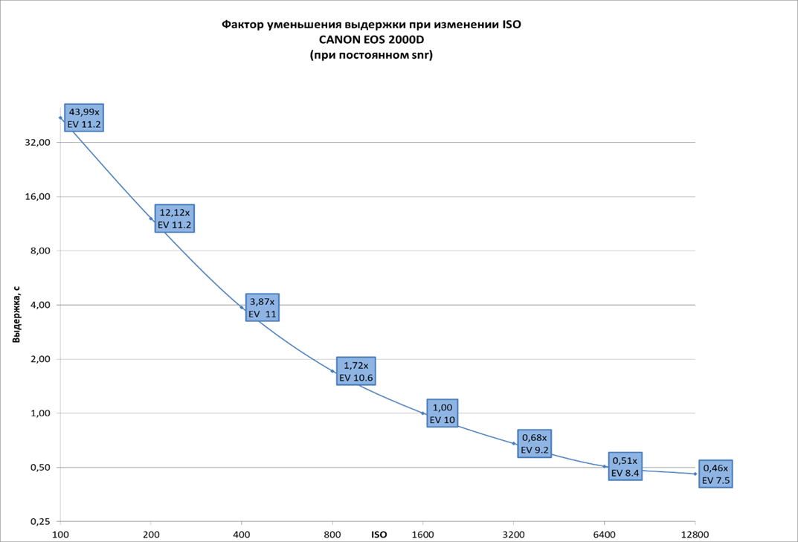
ISO | gain | RN, e⁻ | RN, ADU | ДД, EV | Ёмкость (e⁻) | Требуемый фотонный шум (4RN)*, e⁻ | Время накопления при ISO=1600, с | ADU min | Cигнал (4RN²), e-
100 | 0,58 | 10,27 | 5,96 | 11,2 | 24583 | 41,07 | 43,99 | 978,22 | 1686,58
200 | 1,17 | 5,39 | 6,30 | 11,2 | 12292 | 21,56 | 12,12 | 543,65 | 464,66
400 | 2,33 | 3,05 | 7,09 | 11,0 | 6146 | 12,19 | 3,87 | 346,12 | 148,55
800 | 4,66 | 2,03 | 9,45 | 10,6 | 3073 | 8,11 | 1,72 | 306,65 | 65,80
1600 | 9,32 | 1,55 | 14,43 | 10,0 | 1536 | 6,19 | 1,00 | 357,34 | 38,34
3200 | 18,65 | 1,28 | 23,78 | 9,20 | 768 | 5,10 | 0,68 | 485,09 | 26,01
6400 | 37,30 | 1,10 | 41,10 | 8,40 | 384 | 4,41 | 0,51 | 724,76 | 19,43
12800 | 74,60 | 1,05 | 78,33 | 7,50 | 192 | 4,20 | 0,46 | 1315,94 | 17,64
*при котором вклад шума считывания равен 3%
ADU (analog-to-digital units) — Итоговый оцифрованный сигнал. Число фотоэлектронов, умноженное на коэффициент усиления.
Notes:
Как видно из графика для Canon EOS 2000D, использование ISO меньше 400 или выше 3200 невыгодно (в большинстве случаев), так как потеря в динамическом диапазоне небольшая. То, что мы сокращаем экспозицию — не значит, что мы теряем возможность накопить свет от объекта. Если у нас есть, скажем, 4 часа наблюдательного времени, то мы используем его в любом случае. На ISO 1600 мы сделаем почти в 2 раза больше кадров, чем на ISO 800. А общее число фотонов и шум на итоговом снимке окажутся одинаковы. Единственное в чём мы проиграем — это 0.6 EV стопов в динамическом диапазоне на итоговой сумме.

Slide 34
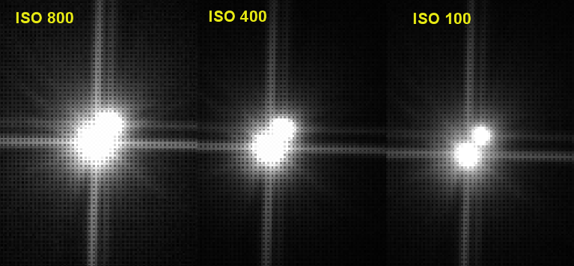
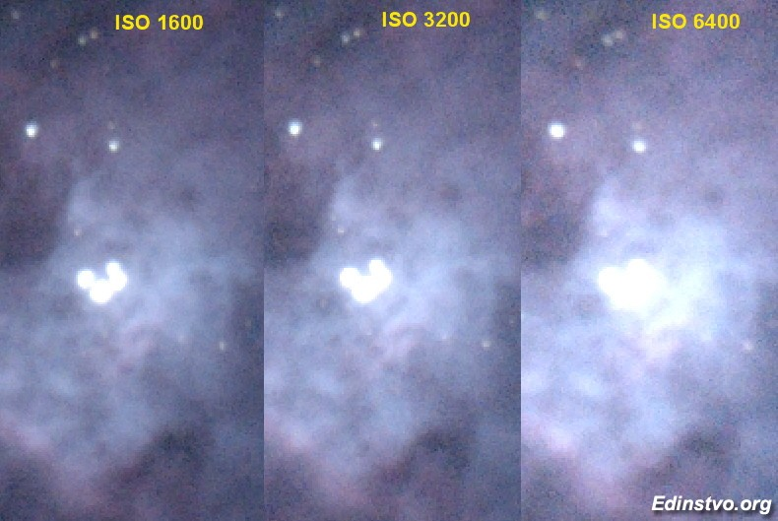

Slide 35
Ясных ночей и хороших снимков!
Для получения хороших фотографий звёздного неба нужно много практиковаться, экспериментировать с настройками и различным оборудованием, а также научиться тщательно обрабатывать снимки.
Однако начать можно с самого простого зеркального фотоаппарата, выставив на нём рекомендуемые настройки и сфокусировавшись вручную на отдалённом ярком объекте – так вы можете получить очень красивые снимки!

